Slide 1
Рождественская игра по станциям

Slide 2
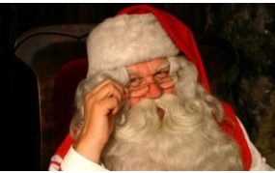
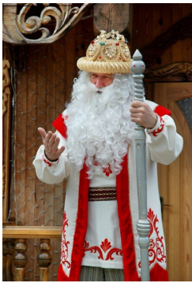
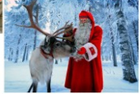
1 Йоулупукки
2 Санта Клаус
3 Дед Мороз
4 Зюзя
5 Пэр Ноэль
6 Кыш Бабай
7 Шань Дань Лаожен
A Татарстан
B Финляндия
C Китай
D Франция
E США
F Беларусь
G Россия

Slide 3
1 B
2 E
3 G
4 F
5 D
6 A
7 C

Slide 4
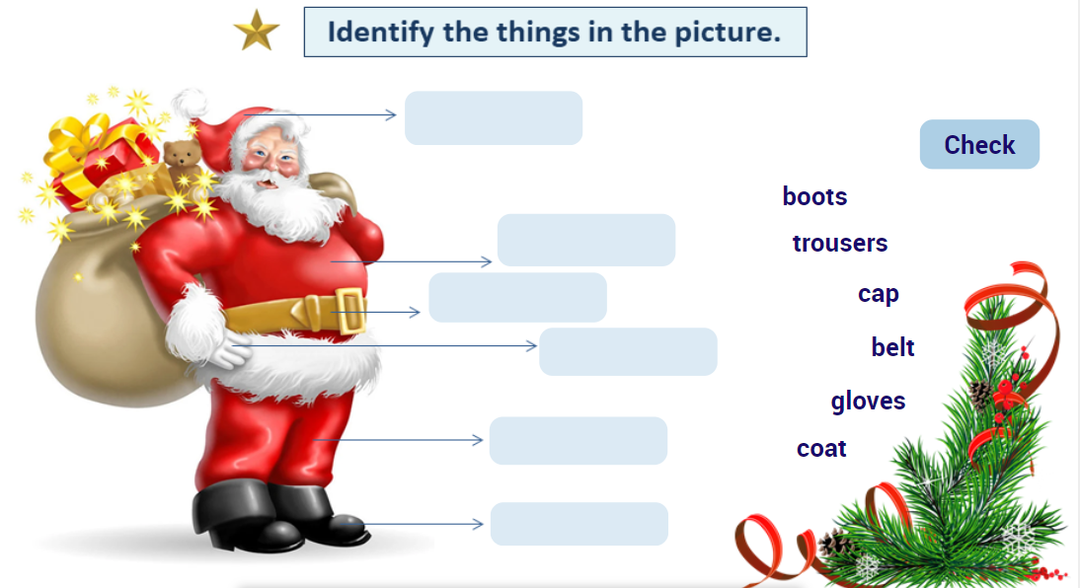

Slide 5
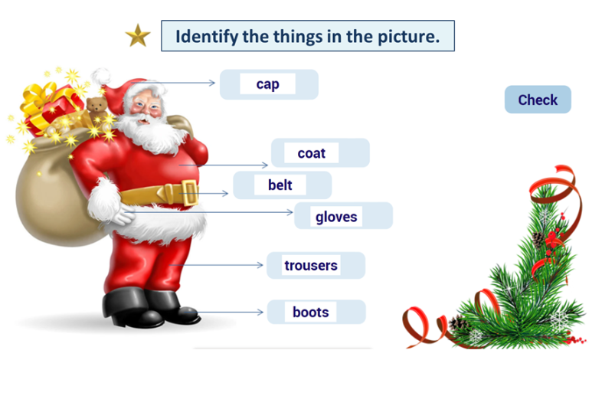

Slide 6
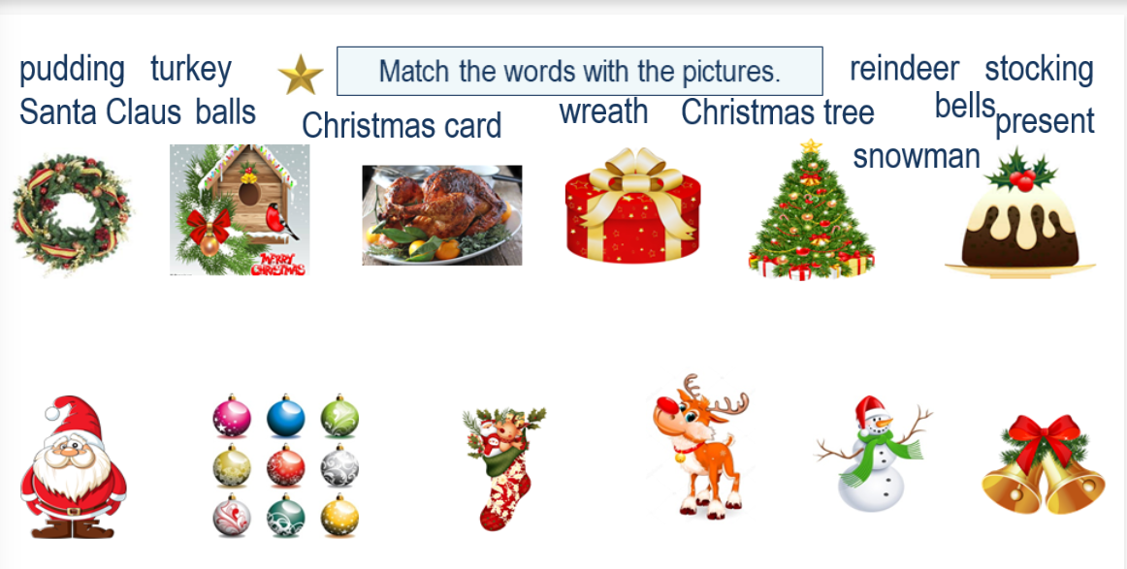
2
3
4
5
6
1
9
10
11
12
7
8

Slide 7
1 wreath
2 Christmas card
3 turkey
4 present
5 Christmas tree
6 pudding
7 Santa Claus
8 balls
9 stockings
10 reindeer
11 snowman
12 bells

Slide 8
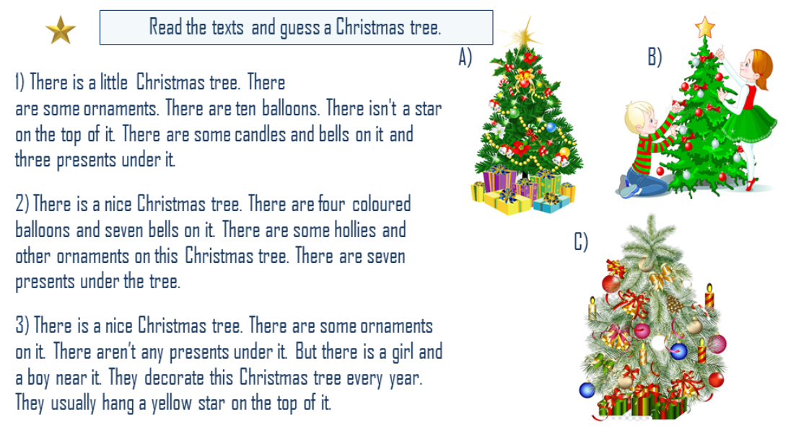

Slide 9
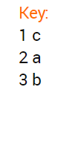

Slide 10
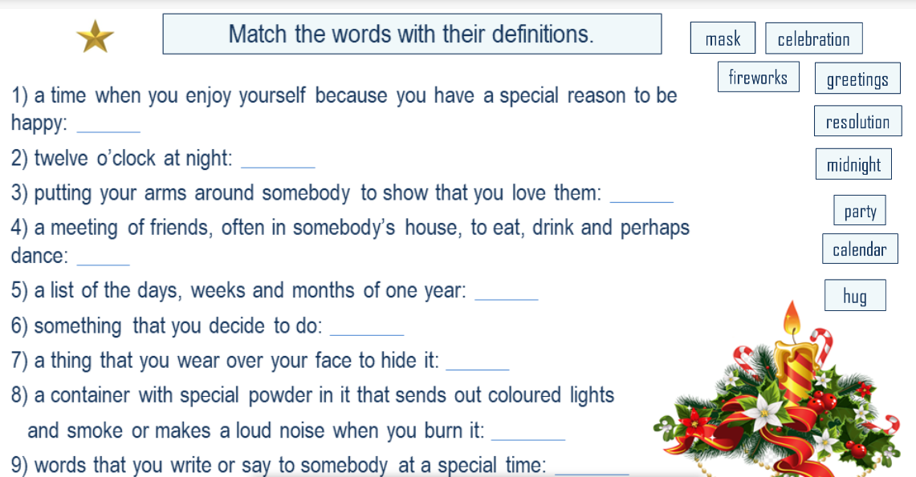

Slide 11
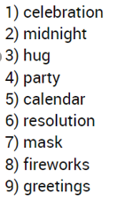

Slide 12
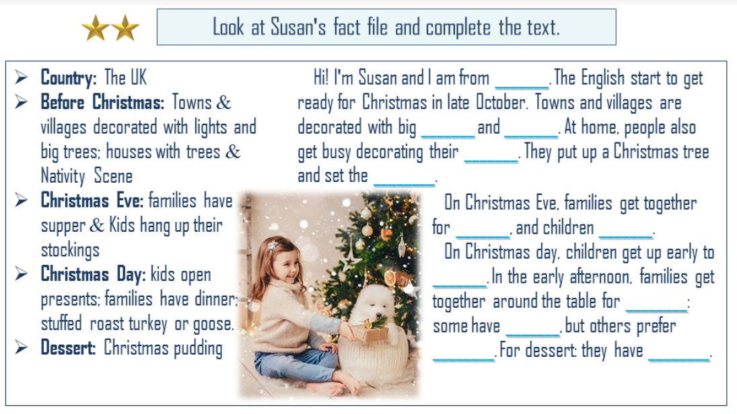

Slide 13
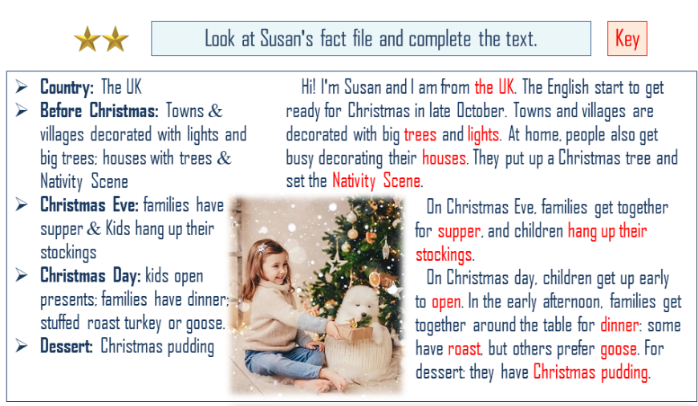

Slide 14
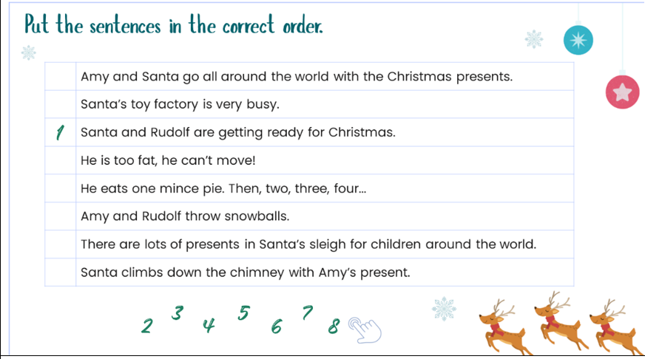
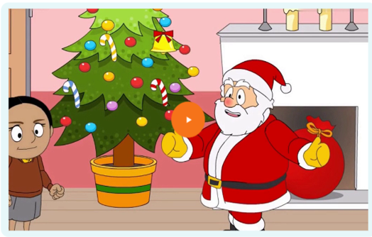

Slide 15
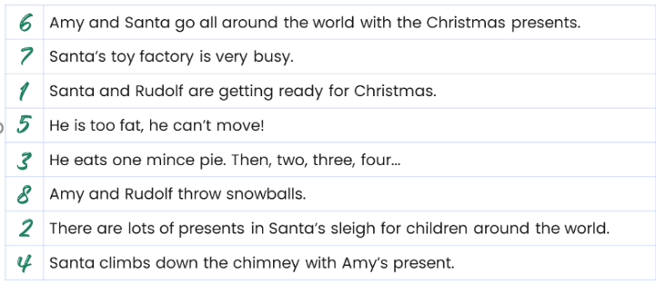
Keys

Slide 16
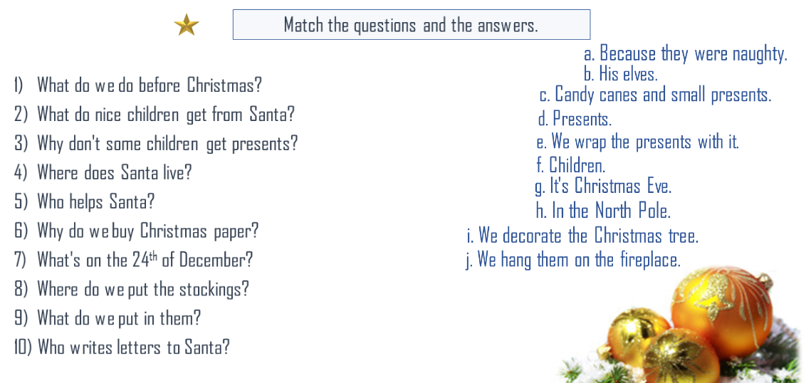

Slide 17


Slide 18
